Slide 1
C++大学基础教程
第5章函数与编译预处理
北京科技大学
计算机与通信工程学院

Slide 2
第5章 函数
本章将介绍关于函数的知识，函数是实现算法的基本单位，函数的设计和使用是学习程序设计必须掌握的基本知识,重点介绍：
函数的概念、定义、原型声明、函数的参数及函数调用
函数还有一些特殊的形式，如内联函数、重载函数、具有默认参数值的函数等。这些函数的特殊形式，使我们在利用函数实现算法时更方便灵活。
变量的存储类型以及标识符的作用域等概念，也是我们必须掌握的基本知识。
5.1 函数概述
5.2 函数定义及调用
5.3 C++中的特殊函数
5.4 函数模板
5.5 局部变量和全局变量
5.6 变量的生存期和存储类别
5.7 编译预处理（自学）

Slide 3
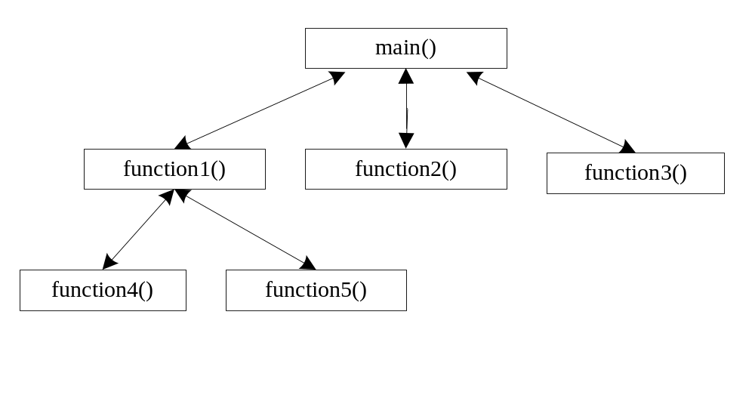
5.1 函数概述
5.1.1 函数简介
C++程序的组成

Slide 4

一般是将整个程序分为若干个程序模块
每个模块用来实现一个特定的的功能
这就是结构化程序设计的思想！
C++中模块的实现
  函数
  类
函数是具有一定功能又经常使用的相对独立的代码段

Slide 5
【例】
#include <iostream>
using namespace std;
void print_line()
{ cout<<"********************************* "<<endl;}
void print_text()
{ cout<<" Welcome to China "<<endl;}
int main( )
{
print_line();
print_text();
print_line();
return 0;
}
程序的执行总是
从main函数开始

Slide 6
int main函数
{ ……
调用函数 print_line();
……
}
函数
print_line()
{
……
}
Notes:
解释：
1. 用以前的一个例题，介绍程序调用的执行过程，
函数名是函数的入口地址。
函数调用时，在堆栈中存储返回地址。
2. 函数内部定义的变量在函数内部有效。

Slide 7
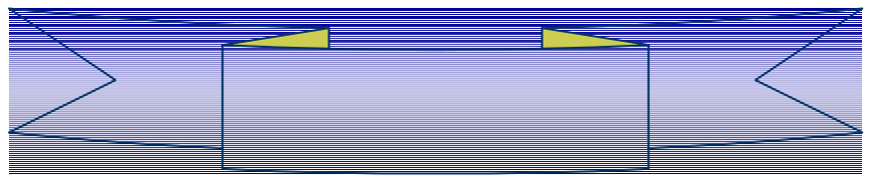
说明
⑴ 一个C++源程序可以由一个或多个源程序文件组成。C++编译系统在对C++源程序进行编译时是以文件为单位进行的。
⑵ 一个C++源程序文件可以由一个或多个函数组成。所有函数都是独立的。主函数可以调用其它函数，其它函数可以相互调用。
⑶ 在一个C++程序中，有且仅有一个主函数main。C++序的执行总是从main函数开始，调用其它函数后最终回到main函数，在main函数中结束整个程序的运行。

Slide 8
5.1.2 函数的种类
从使用的角度看：
① 标准函数（库函数）
库函数是由系统提供的。如：getchar( )、sin(x)等。在程序中可以直接调用它们。附录列出了C++的部分库函数。
② 用户自定义函数。如:例中的print_line()函数。

Slide 9
库函数：由C++编译系统定义的一种函数，存放在系统函数库中，用户可以根据需要随时调用
常用函数
  如：fabs、sqrt、sin、pow、rand
  (常用数学函数参见教材附录 )
函数调用形式：
  函数名（［参数表］）
  例如： sqrt(x)

Slide 10
数学函数库中的多数函数都返回double类型结果。
使用数学库函数，需要在程序中包含math.h头文件，这个头文件在新的C++标准库中称为cmath。
函数参数可取常量、变量或表达式。
例: 如果c=13.0、d=3.0和f=4.0，则下列语句:
cout<<sqrt(c+d*f);
计算并显示13.0+3.0*4.0=25.0的平方根，即5.0。

Slide 11
5.2.1 函数的定义
5.2 函数定义及调用
函数定义的一般形式
  函数类型 函数名(类型名 形式参数1，… )
  {
  说明语句
  执行语句
  }
例如：求两个数的最大值。
int max(int x,int y)
{ int z;
z = x > y ? x : y;
return( z );
}

Slide 12
例5-1 编写一个函数cube，计算整数的立方。
程序如下：
#include <iostream>
using namespace std;
int cube(int y); //函数原型声明
int main()
{
int x;
cin>>x;
cout<<x<<"的立方是： "<<cube(x)<<endl;
return 0;
}
/*函数定义*/
int cube(int y ) //函数定义
{
return y*y*y;
}
花括号中也可以为空，这种函数叫空函数 。
不能在函数体内定义其他函数，即函数不能嵌套定义。

Slide 13
5.2.2 函数的调用
函数调用的一般形式：
函数名（实参表列）
函数调用可作为一个表达式。因此凡是表达式可以出现的地方都可以出现函数调用。例如：
① welcome( ); /*函数调用语句*/
② if (iabs (a)>max) max=iabs(a);
/*函数调用构成表达式*/
③ m=max(c,max(a,b)); /*函数调用作为函数参数*/

Slide 14


5.2.3 函数参数传递与返回值
1．函数的参数传递 (1)值传递
【例】编一程序，将主函数中的两个变量的值传递给swap函数中的两个形参，交换两个形参的值。
void swap(int x, int y)
{ int z;
z=x; x=y; y=z;
……
}
int main()
{ int a=100,b=200;
swap(a,b);
……
return 0; }
形式参数（形参）
实际参数（实参）
单向值传递
程序输出结果：
x=200
y=100
a=100
b=200

Slide 15
有关形参和实参的说明：
① 当函数被调用时才给形参分配内存单元。调用结束，所占内存被释放。
② 实参可以是常量、变量或表达式，但要求它们有确定的值。
③ 实参与形参类型要一致，字符型与整型兼容。
④ 实参与形参的个数必须相等。在函数调用时，实参的值赋给与之相对应的形参。“单向值传递”。

Slide 16
(2)地址传递
地址传递实质也是将实参的值赋给形参，只是这时所赋的值是一个变量或数组的地址，这是形参必须是能够接收地址的变量，即指针变量。实参为数组名是典型的地址传递。
若实参是数组名，由于数组名是数组的首地址，因此，与它相对应的形参必须是数组名或指针变量。数组作函数参数包括两种情况，一种是数组元素作函数参数，由于数组元素相当于一个变量，因此数组元素可以作函数的实参，传递给形参的是数组元素的值，属于值传递。另一种是数组名作函数参数，用数组名作函数的实参，传递的是数组的首地址，此时形参也应定义为数组形式，形参数组的长度可以省略。

Slide 17
【例5-4】用冒泡法将10个整数排序。
#include <iostream>
#include <iomanip>
using namespace std;
void printarr(int b[10])
{
int i;
for (i=0; i<10; i++)
cout<< setw(5)<<b[i];
cout<<endl;
}
void sort(int b[ ], int n)
{
int i,j,t;
for (i=1; i<n; i++)
for (j=0; j<n-i; j++ )
if (b[j]>b[j+1])
{ t=b[j];b[j]=b[j+1];b[j+1]=t; }
}

Slide 18
int main()
{
int a[10] = {10,21,62,96,57,81,44,31,72,35};
cout<<"排序前："<<endl;
printarr(a);
sort(a,10);
cout<<"排序后："<<endl;
printarr(a);
return 0;
}
运行结果：
排序前：
10 21 62 96 57 81 44 31 72 35
排序后：
10 21 31 35 44 57 62 72 81 96

Slide 19
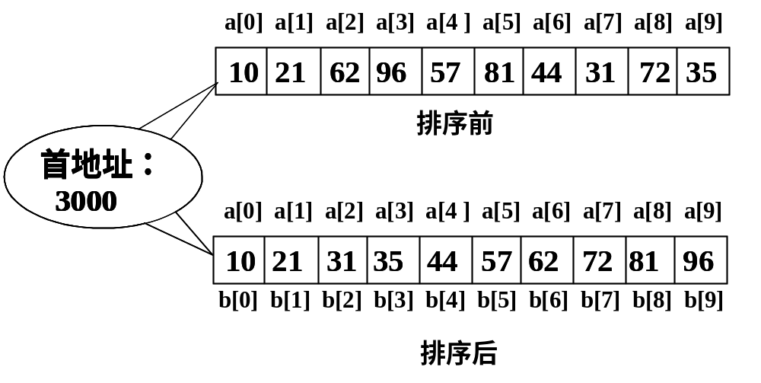
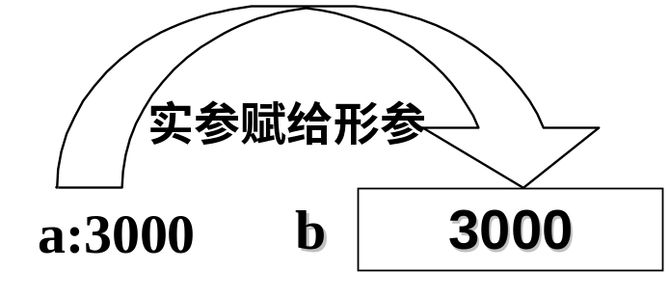
主函数调用sort函数时，将实参a传递给形参b。假设a数组的首地址是3000，则b数组的首地址也是3000。在sort函数中对b数组中的10个数排序后，b数组中元素的值发生了变化，实际上a数组的值也随之发生变化。

Slide 20
2.函数的类型和返回值
(1)函数的类型
在定义一个函数时首先要定义函数的类型，例如：
int cube(intx){…)
cube函数的类型为整型。C++语言中，常量、变量以及表达式有类型，函数也有类型，函数的类型决定了函数返回值的类型。若省略函数的类型，系统默认其为整型。

Slide 21
函数的返回值是通过return语句带回到主调函数的
(2)函数的返回值
return 语句格式：
return ; 或 return 表达式 ;
功能：终止函数的运行，返回主调函数，若有返回值，将返回值带回主调函数。
说明：
① 若函数没有返回值，return语句可以省略。
② return语句中的表达式类型一般应和函数的类型一致，
如果不一致，系统自动将表达式类型转换为函数类型。

Slide 22

【例5-5】计算并输出圆的面积。
#include <iostream>
using namespace std;
int s(int r)
{ return 3.14*r*r; }
int main()
{
int r,area;
cin>>r;
area= s(r);
cout<< "圆的面积："<< area <<endl;
return 0;
}
自动转换为int型
程序运行情况如下：
3
28
说明：
无返回值的函数应将其类型定义为void （空）类型。

Slide 23
5.2.4 函数的嵌套调用
main函数
{ ……
调用函数 A;
……
}
函数 A
{ ……
调用函数 B；
……
}
函数 B
{ ……
……
……
}
Notes:
解释：
1. 用以前的一个例题，介绍程序调用的执行过程，
函数名是函数的入口地址。
函数调用时，在堆栈中存储返回地址。
2. 函数内部定义的变量在函数内部有效。

Slide 24
【例】函数的嵌套调用。
sub1(int n)
{ int i,a=0;
for (i=n; i>0; i--)
a+=sub2(i);
return a ;
}
int main( )
{ int n=3;
cout<<sub1(n)<<endl;
return 0;}
sub2(int n)
{
return n+1;
}
程序输出结果：
9

Slide 25
【例5-7】编程求
#include <iostream>
using namespace std;
int fun2(int n, int i) //定义函数求各项的值
{
int m=n;
while(--i>0)
m=m*n;
return m;
}
long fun1(int n) //定义函数求各项和，即表达式的值
{
long sum=0;int i;
for(i=1;i<=10;++i)
sum+=fun2(n,i);
return sum;
}

Slide 26
int main()
{
int n;
cout<<"输入一个正整数："<<endl;
cin>> n;
cout<<"表达式的值是："<<fun1(n)<<endl;
return 0;
}
运行结果：
输入一个正整数：
5
表达式的值是：12207030

Slide 27
5.2.5函数原型
引用函数之前，要先指定函数的接口形式
  函数原型
  函数定义
函数原型声明格式:
函数类型 函数名(形式参数表);
例: int Max(int a, int b)

Slide 28
函数原型
函数原型声明使编译器获得关于函数名称、函数类型、函数形参个数、形参类型和形参顺序的信息。
函数调用时，编译器根据函数原型声明验证函数调用正确与否。

Slide 29
函数原型
库函数的声明在相应的库的头文件中，使用库函数时要包含相应的头文件。
例: #include <cmath>
调用数学库函数:
sqrt(…)
sin(…)
abs(…)
……
fstream
  File stream processing
assert
  C-based library for assertion processing
iomanip
  Formatted input/output (I/O) requests
ctype
  C-based library for character manipulations
math
  C-based library for trigonometric and logarithmic functions

Slide 30
函数原型
程序中，如果调用自定义的函数，且函数定义在后，调用在先，则必须在调用函数之前有函数原型声明。
void subfun1（…）；//原型声明
main（）
{
┆
subfun1（…）；//函数调用
┆
}
void subfun1（…）//函数定义
{
…
}

Slide 31
函数原型
如果是函数定义在先，调用在后，则不必进行函数原型声明。因为编译器已经从函数定义得到关于函数的信息。
    void subfun1（…）//函数定义
    {
    …
    }
    int main（）
    {
    ┆
    subfun1（…）；//函数调用
    ┆
    }

Slide 32
函数原型
源文件中，如果在所有函数定义体之外声明函数原型，则该函数可被位于其原型声明之后的所有函数调用。

Slide 33
void subfun1（…）；//原型声明
int main（）
{
┆
subfun1（…）；//函数调用
┆
}
void subfun2（）
{
┆
subfun1（…）；//函数调用
┆
}
void subfun1（…）//函数定义
{
…
}
int main（）
{
void subfun1（…）；//函数原型声明
┆
subfun1（…）；//函数调用
┆
}
void subfun2（）
{
┆
subfun1（…）；//函数调用，┆
}
void subfun1（…）
{
…
}
错误，编译器不识别sunfun1标识符。

Slide 34
【例5-8】计算并输出两个数的和、差、积、商。
int main()
{ float calc(float x,float y,char opr);
float a,b; char opr;
cout<<"输入四则运算表达式:";
cin>>a>>opr>>b;
if(opr=='+'||opr=='-'||opr=='*'||opr=='/')
cout<<setw(5)<<setprecision(4)<<a<<opr
<<setw(5)<<setprecision(4)<<b<<"="
<<setw(5)<<setprecision(4)
对被调函数的声明
Notes:
解释：函数的定义和函数的说明二词的区别。
例题说明：
1. 将例7_102中main函数中函数类型说明语句“ void disp();”删除。这时
编译出错：类型不匹配。
2. 将disp函数的定义移到main函数之前，编译通过并执行。
从而到处关于对被调函数说明的规则。

Slide 35
<<calc(a,b,opr)<<endl;
else
cout<<"非法运算符! "<<endl;
return 0;
}
float calc(float x,float y,char opr)
{
switch(opr)
{ case '+': return(x+y);
case '-':return(x-y);
case '*':return(x*y);
case '/':return(x/y);
}
}

Slide 36
5.3 C++中的特殊函数
C++中的函数相对于C语言中的函数有些方便的扩展，下面介绍三种C++中的特殊函数，在C语言中是没有的。

Slide 37
5.3.1 重载函数
重载函数也是函数的一种特殊情况。
C++允许几个功能类似函数同名，但这些同名函数的形式参数必须不同，称这些同名函数为重载函数。
例:
int max(int x, int y){return x>y?x:y; }
float max(float x, float y) {return x>y?x:y; }

Slide 38
各重载函数形式参数的不同是指参数的个数、类型或顺序彼此不同，不包括参数标识符的不同。如：
① int max(int a, int b){return a>b?a:b;}
② int max(int x, int y){return x>y?x:y; }
③ int max(int x, int y, int z)
{return (x>y?x:y)>z? (x>y?x:y):z; }
①②实际是一个函数，如果写在同一个文件中，编译时会出现编译错误。若①③或②③在同一个文件中可形成重载函数。编译器将以形式参数个数的不同来认定和区分重载函数。

Slide 39
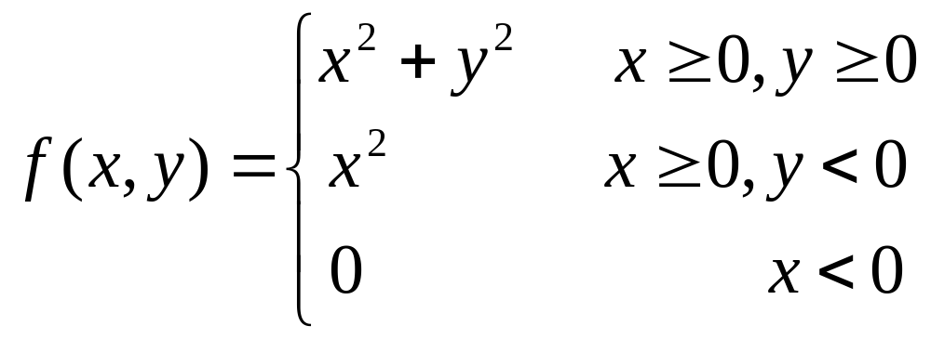
【例5-9】编程求f(x,y)的值，程序在主函数中实现x、y值的输入及结果的输出，计算功能实现使用重载函数。

Slide 40
#include<iostream>
using namespace std;
float fun(float x,float y) ;
float fun0(float x); //重载函数
float fun0(float x,float y); //重载函数
int main()
{
float x,y;
cout<<"请按顺序输入f(x,y)中的x和y：" ;
cin>>x>>y;
cout<<"f("<<x<<","<<y<<")="<<fun(x,y);
cout<<endl;
return 0;
}

Slide 41
float fun (float x,float y)
{
if(x<0)
return 0;
else if(y<0)
return fun0(x);
else
return fun0(x,y);
}
float fun0(float x)
{
return(x*x);
}
float fun0(float x,float y)
{
return(x*x+y*y);
}

Slide 42
在使用重载函数时需要注意下面三点：
(1) 编译器不以形式参数的标识符区分重载函数。例
int max(int a, int b);
int max(int x, int y);
编译器认为这是同一个函数声明两次，编译时出错。
(2) 编译器不以函数类型区分重载函数。
float fun(int x,int y);
int fun(int x,int y);
如果函数名和形式参数表相同，只是函数类型不同，编译器同样认为它们是同一个函数声明两次，编译出错。
(3) 不应该将完成不同功能的函数写成重载函数，破坏程序的可读性。

Slide 43
重载函数常用于实现功能类似而所处理的数据类型不同的问题，

Slide 44
5.3.2内联函数
函数调用时，系统首先要保存主调函数的相关信息，再将控制转入被调函数，这些操作增加了程序执行的时间开销。
C++提供的内联函数形式可以减少函数调用的额外开销(时间空间开销)，特别是一些常用的短小的函数适合采用内联函数形式。

Slide 45
内联函数
内联函数的定义形式：
inline 函数类型 函数名（形式参数表）
{
函数体
}

Slide 46
【例5-10】使用内联函数编写上例5-9。
#include<iostream>
using namespace std;
inline float fun0(float x)
{
return(x*x);
}
inline float fun0(float x,float y)
{
return(x*x+y*y) ;
}

Slide 47
float fun(float x,float y)
{
if(x<0)
return 0;
else if(y<0)
return fun0(x);
else
return fun0(x,y);
}

Slide 48
int main()
{
float x,y;
cout<<"请按顺序输入f(x,y)中的x和y：" ;
cin>>x>>y;
cout<<"f("<<x<<","<<y<<")="<<fun (x,y) ;
cout<<endl;
return 0;
}

Slide 49
内联函数之所以能够减少函数调用时的系统空间和时间开销，是因为系统在编译程序时就已经把内联函数的函数体代码插入到相应的函数调用位置，成为主调函数内的一段代码，可以直接执行，不必再转换流程控制权。
这样的结构，自然节省了时间和空间开销，但使得主调函数代码变长。
一般是只把短小的函数写成内联函数。

Slide 50
注意：
（1）内联函数体不能包含循环语句、switch语句和异常接口声明。
（2）内联函数要先定义，后调用。因为编译器需要用内联函数的函数体代码替换对应的函数调用。
如果内联函数不符合要求，编译器就将内联函数当一般函数处理。

Slide 51
5.3.3 默认参数值的函数
具有默认参数值的函数是一种特殊的函数形式， C++允许函数的形式参数有默认值。
例如:计算圆面积的函数：
double CircleArea(double radius=1.0)
{
const double PI=3.14;
return PI*radius*radius;
}

Slide 52
调用具有默认参数值的函数时，如果提供实际参数值，则函数的形参值取自实际参数；如果不提供实际参数值，函数的形参采用默认参数值。例如调用CircleArea函数：
#include<iostream>
using namespace std;
void main()
{
cout<<CircleArea(10.0)<<endl; //提供实际参数值
cout<<CircleArea()<<endl; //不提供实际参数值
}

Slide 53
默认参数值函数如果有多个参数，而其中只有部分参数具有默认值，则这些具有默认值的参数值应该位于形参表的最右端。或者说，形参表中具有默认参数值的参数的右边，不能出现没有默认值的参数。例如：
int CuboidVolume(int length=1, int width=1, int height=1); //正确
int CuboidVolume(int length, int width=1, int height=1); //正确
int CuboidVolume(int length, int width, int height=1); //正确
int CuboidVolume(int length=1, int width, int height=1); //错误
int CuboidVolume(int length, int width=1, int height); //错误
int CuboidVolume(int length=1, int width=1, int height); //错误

Slide 54
如果默认参数值函数是先声明，后定义的，则在声明函数原型时就指定默认参数值。
如果函数定义在先(无需原型声明)，则在函数定义的形参表中指定默认值。

Slide 55
5.4函数模板
模板是C++中的通用程序模块。在这些程序模块中有一些数据类型是不具体的，或者说是抽象的。当这些抽象的数据类型更换为不同的具体数据类型以后，就会产生一系列具体的程序模块。
这些抽象的数据类型称为“参数化类型”
(parameterized types)。
C++中的模板包括函数模板和类模板。函数模板会产生一系列参数类型不同的函数。类模板则会产生一系列不同参数的类。函数模板实例化后产生的函数，称为模板函数。类模板实例化后产生的类，称为模板类。本节介绍函数模板。

Slide 56
5.4.1函数模板的定义
函数模板定义的一般格式
template <typename参数化类型名1,
… ,typename参数化类型名n>
函数返回类 型函数名(形式参数列表)
{ 函数体 }

Slide 57
【例5-11】函数模板的定义和使用：定义和使用确定3个数据的最大值函数模板。
程序如下：
#include<iostream>
using namespace std;
template<typename T1,typename T2,typename T3>
T1 sum_value(T1 x, T2 y, T3 z)
{ return x+y+z; }

Slide 58
int main()
{
char a='0'; int b=1; double c=3.2;
cout<<sum_value(a,b,c)<<endl;
cout<<sum_value(b,a,c)<<endl;
cout<<sum_value(c,b,a)<<endl;
return 0;
}

Slide 59
实例化的模板函数。相应的模板函数的原型可以写为：
char sum_value(char x,int y,double z);
int sum_value(char x,int y,double z);
double sum_value(char x,int y,double z);
在这个例子中，参数化类型名T1作为函数类型，决定函数返回值的数据类型，同时定义为函数第一个形参x的数据类型，主函数中传递过来的第一个实参的数据类型会作为函数的类型，因此第一个结果是按照字符型数据输出；第二个结果是按照整型数数据输出；第三个结果是按照双精度实型数据输出。

Slide 60
5.4.2重载函数模板
函数模板不支持参数的自动转换。对于函数模板：
template<typename T1 >
T1 sum_value(T1 x, T1 y, T1 z)
{ return x+y+z; }
如果用以下的方式来调用：
cout<<sum_ value(2,3.2,21)<<endl;
在编译时会出现编译错误。也就是参数T1，不可以既是整型，又是实型。

Slide 61
例如，需要为sum_value(2，3.2，21)单独定义对应类形变量的比较函数如下：
int sum_value(int x,float y,int z)
{ return x+y+z; }
这样就形成了函数模板和非模板函数的重载。
template<typename T1>
T1 sum value(T1 x, T1 y, T1 z)
和
int max value(int x,float y,int z)

Slide 62
重载函数模板的匹配过程是按照以下的顺序来进行的：
① 首先寻找函数名和参数能准确匹配的非模板函数；
② 如果没有找到，选择参数可以匹配的函数模板；
③ 如果还不成功，通过参数自动转换，选择非模板函数。

Slide 63
5.5 局部变量和全局变量
变量的作用域：变量在程序中可以被使用的范围。根据变量的作用域可以将变量分为局部变量和全局变量。
5.5.1 局部作用域和局部变量
局部变量（内部变量）：在函数内或复合语句内定义的变量以及形参。
作用域：函数内或复合语句内。

Slide 64
【例5-12】分析下面程序的运行结果及变量的作用域。
程序如下：
#include <iostream>
using namespace std;
void sub(int a,int b)
{
int c;/*c是局部变量，在sub函数内有效*/
a=a+1; b=b+2; c=a+b;
cout<<"sub: a="<< a <<",b="<< b <<",c="<<c<<endl;
}

Slide 65
int main()
{
int a=1,b=2,c=3; /*a、b、c是局部变量，在main函数内有效*/
cout<<"main: a="<<a<<", b="<<b<<" ,c="<<c<<endl;
sub(a,b);
cout<<"main: a="<<a<<", b="<<b<<" ,c="<<c<<endl;
{ int a=2,b=2; /*a、b是局部变量，在分程序内有效*/
c=4;
cout<<"comp: a="<<a<<", b="<<b<<" ,c="<<c<<endl;
}
cout<<"main: a="<<a<<", b="<<b<<" ,c="<<c<<endl;
return 0;
}

Slide 66
5.5.2 全局作用域和全局变量
全局变量（外部变量）：在函数外部定义的变量。
作用域：从定义变量的位置开始到本源文件结束。
如在其作用域内的函数或分程序中定义了同名局部变量，则在局部变量的作用域内，同名全局变量暂时不起作用。

Slide 67
【例5-13】分析下面程序的运行结果及变量的作用域。
程序如下：
#include <iostream>
using namespace std;
int maximum;
int minimum;
void fun(int x,int y,int z)
{
int t;
t=x>y?x:y;
maximum=t>z?t:z;
t=x<y?x:y;
minimum=t<z?t:z;
}

Slide 68
int main()
{
int a,b,c;
cout<<"输入数据a,b,c：";
cin>>a>>b>>c;
fun(a,b,c);
cout<<"maximum="<<maximum<<endl;
cout<<"minimum="<<minimum<<endl;
}

Slide 69
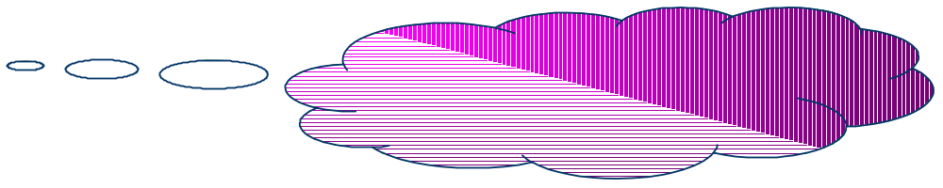
5.6 变量的生存期和存储类别
5.6.1 变量的生存期
变量的生存期：变量在内存中占据存储空间的时间。
程序代码区
静态存储区
静态存储变量
动态存储区
动态存储变量
存储分配

Slide 70
5.6.2 变量的存储类别
数据类型：
决定为变量分配内存单元的长度，
数据的存放形式，
数的范围。
变量的属性
存储类别：
决定了变量的生存期，
给它分配在哪个存储区。

Slide 71
变量定义语句的一般形式
存储类别 数据类型 变量名1, … , 变量名n ;
auto（自动的） register（寄存器的）static（静态的） extern（外部的）

Slide 72
1．自动变量（auto类别）
局部变量可以定义为自动变量。
可省
main()
{int x,y;
…
}
main()
{auto int x,y;
…
}
等价
自动变量

Slide 73

自动变量
⑴ 内存分配
调用函数或执行分程序时在动态存储区为其分配存储单元，函数或分程序执行结束，所占内存空间即刻释放。
⑵ 变量的初值
定义变量时若没赋初值，变量的初值不确定；如果赋初值则每次函数被调用时执行一次赋值操作。
⑶ 生存期
在函数或分程序执行期间。
⑷ 作用域
自动变量所在的函数内或分程序内。

Slide 74
【例5-15】自动变量的使用。
#include <iostream>
using namespace std;
int f(int a)
{
int s=5; /*等价于：auto int s=5;*/
s+=a;
return s;
}
int main()
{
int i,a=1; /*等价于：auto int i,a=1;*/
for(i=0;i<3;i++)
{
a+=f(a);
cout<<a<<endl;
}
return 0 ;}
运行结果：
7
19
43

Slide 75
2．静态变量（static类别）
除形参外，局部变量和全局变量都可以定义为静态变量。
static int a;
main( )
{ float x,y;
… }
f( )
{ static int b=1;
……
}
全局静态变量
不能省
自动变量
局部静态变量

Slide 76

静态变量
⑴ 内存分配
编译时，将其分配在内存的静态存储区中，程序运行结束释放该单元。
⑵ 静态变量的初值
若定义时未赋初值，在编译时，系统自动赋初值为0；若定义时赋初值，则仅在编译时赋初值一次，程序运行后不再给变量赋初值 。
⑶ 生存期
整个程序的执行期间。
⑷ 作用域
局部静态变量的作用域是它所在的函数或分程序。全局静态变量的作用域是从定义处开始到本源文件结束。

Slide 77
【例5-16】静态变量的使用。
#include <iostream>
using namespace std;
int f(int a)
{
static int s=5; /*s 定义为静态变量*/
s+=a;
return s;
}
int main()
{
int i,a=1; /*等价于：auto int i,a=1;*/
for(i=0;i<3;i++)
{
a+=f(a);
cout<<a<<'\t';
}
return 0;
}
运行结果：
7 20 53

Slide 78
3.外部变量（extern类别）
在函数外定义的变量若没有用 static说明，则是外部变量。外部变量只能隐式定义为extern类别，不能显式定义。
int c;
static int a;
main( )
{ float x,y;
… }
char s;
f( )
{ static int b=1;
……
}
全局静态变量
自动变量
外部变量
局部静态变量

Slide 79
外部变量声明的一般格式
extern 数据类型 变量名1，…，变量名n；
或
extern 变量名1，…，变量名n；
注意：
①外部变量声明用关键字extern，而外部变量的定义不能用extern，只能隐式定义。
②定义外部变量时，系统要给变量分配存储空间，而对外部变量声明时，系统不分配存储空间，只是让编译系统知道该变量是一个已经定义过的外部变量，与函数声明的作用类似。

Slide 80
【例】在一个文件内声明外部变量。
int p=1,q=5;
float f1(int a)
{ extern char c1,c2;
……
}
char c1,c2;
char f2(int x,int y)
{ ……
}
main( )
{ ……
}
定义外部变量
外部变量声明
定义外部变量
思考：在f1函数中声明c1、c2的作用是什么？如何修改程序使所有函数都可以使用外部变量而又不需要声明？

Slide 81
外部变量
⑴ 内存分配
编译时，将其分配在静态存储区，程序运行结束释放该单元。
⑵ 变量的初值
若定义变量时未赋初值，在编译时，系统自动赋初值为0。
⑶ 生存期
整个程序的执行期间。
⑷ 作用域
从定义处开始到本源文件结束。
此外，还可以用extern进行声明，以使其作用域扩大到该程序的其它文件中。

Slide 82
4.寄存器变量（register类别）
只有函数内定义的变量或形参可以定义为寄存器变量。寄存器变量的值保存在CPU的寄存器中。
受寄存器长度的限制，寄存器变量只能是char、int和指针类型的变量。

Slide 83
归纳变量的分类
1．按照变量的作用域对变量分类
⑴ 局部变量
⑵ 全局变量
2．按照变量的生存期对变量分类
⑴ 静态存储变量
包括：局部静态变量和全局变量
⑵ 动态存储变量
包括：自动变量

Slide 84
5.7编译预处理
编译器在编译源程序之前，先由预处理器处理预处理指令

Slide 85
5.7.1宏定义
格式
#define 标识符 字符串
功能
把字符串命名为标识符(用标识符代表字符串)
标识符可以表示符号常量或宏名，编写源程序时
代替”字符串”出现在程序中，编译时又被替换
为”字符串”内容。

Slide 86
5.7.2文件包含
格式
#include<头文件名>
#include“头文件名”
功能
将一个头文件嵌入(包含)到当前文件

Slide 87
5.7.3条件编译
格式
#ifdef 标识符
语句
#endif
功能
如果已定义了“标识符”，则编译“语句”

Slide 88
本章小结
本章介绍了函数的定义、函数的调用、函数返回类型及返回值等基本概念；
函数调用时，其参数传递分为两种类型：值传递和地址传递；
C++中具有几种特殊的函数形式：重载函数、内联函数和带默认值的函数；
根据变量的作用域，变量可以分为局部变量和全局变量；
根据变量的生存期，变量可以分为寄存器变量、自动变量、静态变量和外部变量。
-<number>-

